Slide 1
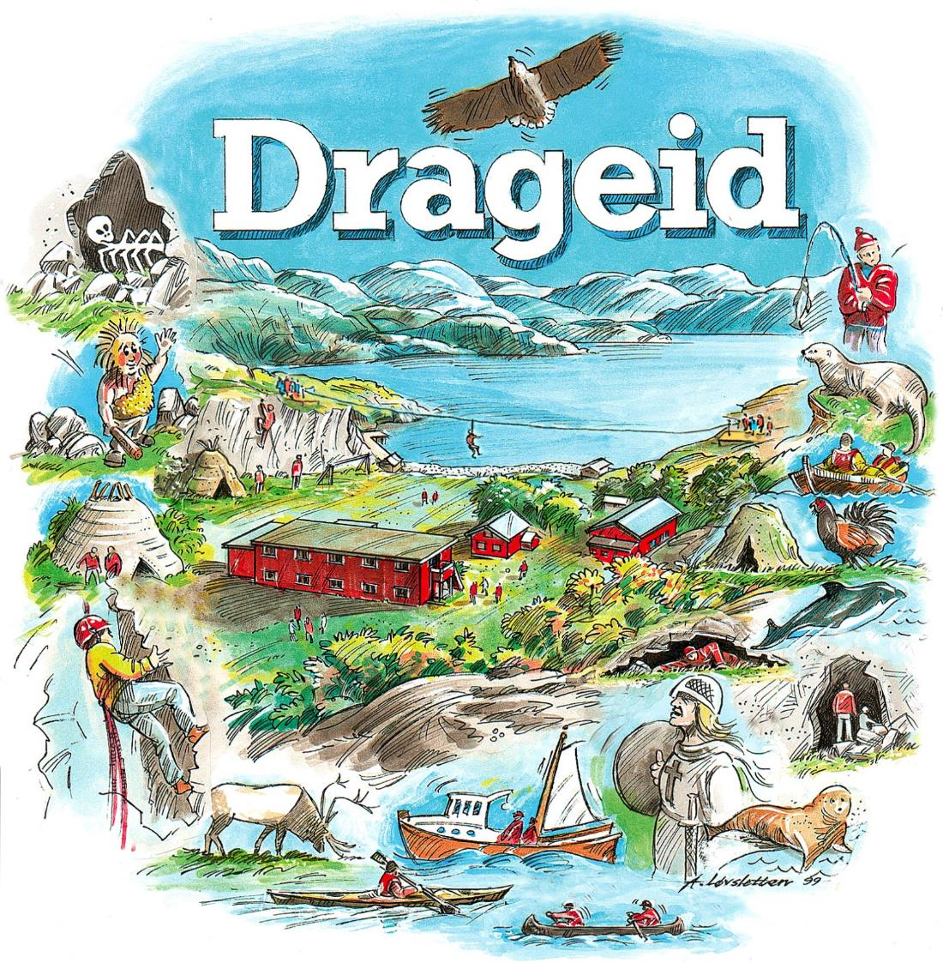
Drageid, hvor sterke naturopplevelser kombineres med personlig utvikling

Slide 2
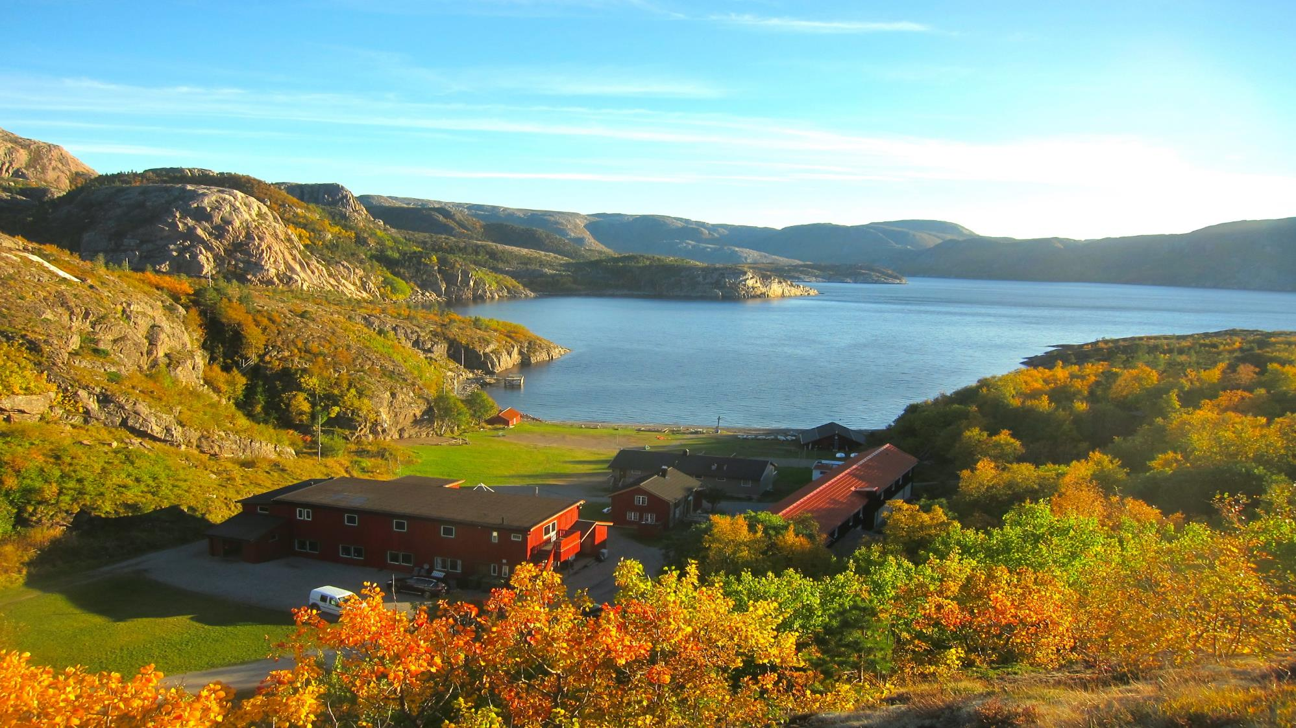
VIA FERATA
ZIPLINE
ROING/PADLING
ANNEKS
HOVEDBYGG

Slide 3
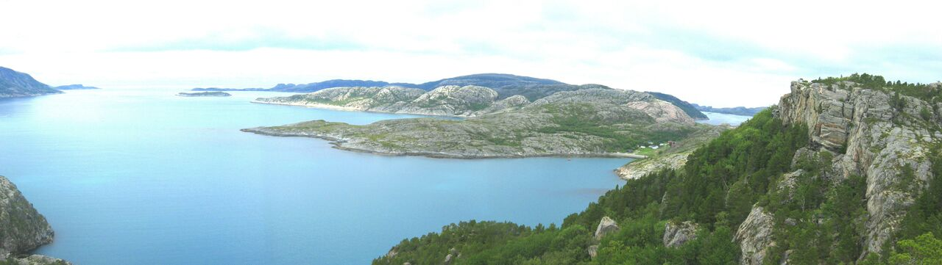
Drageid ligger på det smaleste eidet i mellom to fjorder. På sørsiden ligger Svefjorden som en åpen fjord uten terskel. På nordsiden ligger Bølefjorden som har terskel.

Slide 4
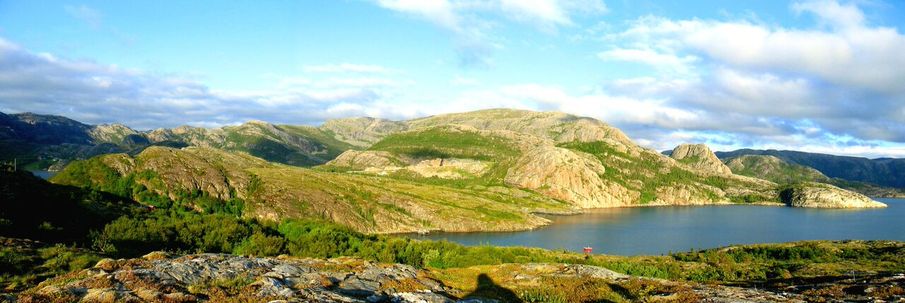
SKJELETTHULA
RØDHAMMEREN
HOVEDBYGG
Her ser vi Drageid i fra den andre kanten, vi kan så vidt skimte det røde hovedbygget. Vi ser også Rødhammeren rett bak en rød båt, og Skjellethula som en markert sprekk i fjellet til høyre.

Slide 5
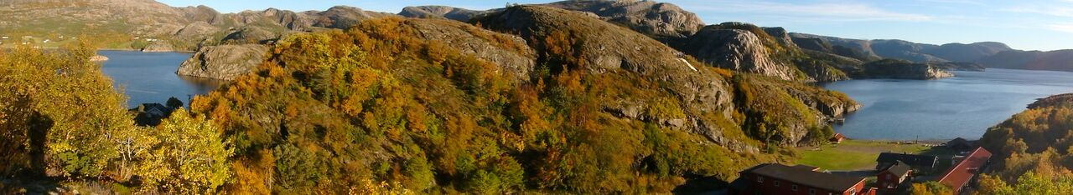
Her ser vi tydelig at Drageid ligger mellom to fjorder.

Slide 6

Vi skal gå nærmere for å se på selve plassen, men først litt historie og orientering om området nært Drageid.

Slide 7
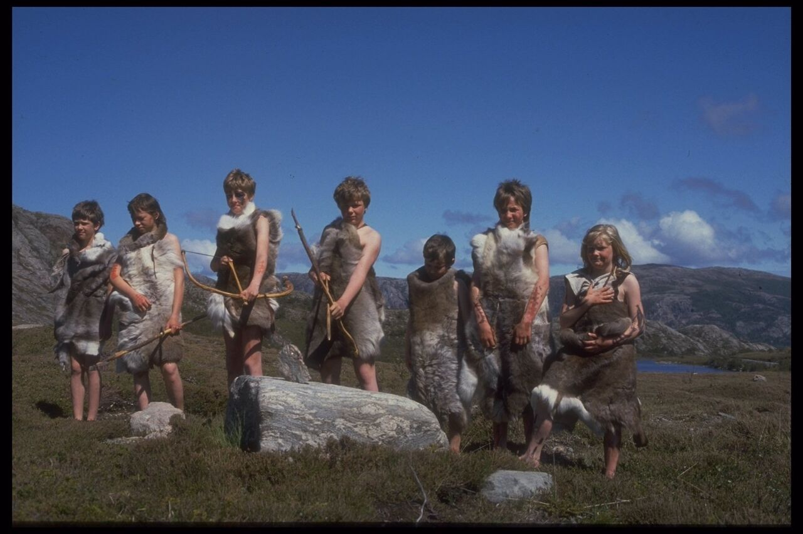
Det har bodd folk i området siden isen forsvant. Dette er fra en samling på en 9000 år gammel jaktboplass i nærheten

Slide 8
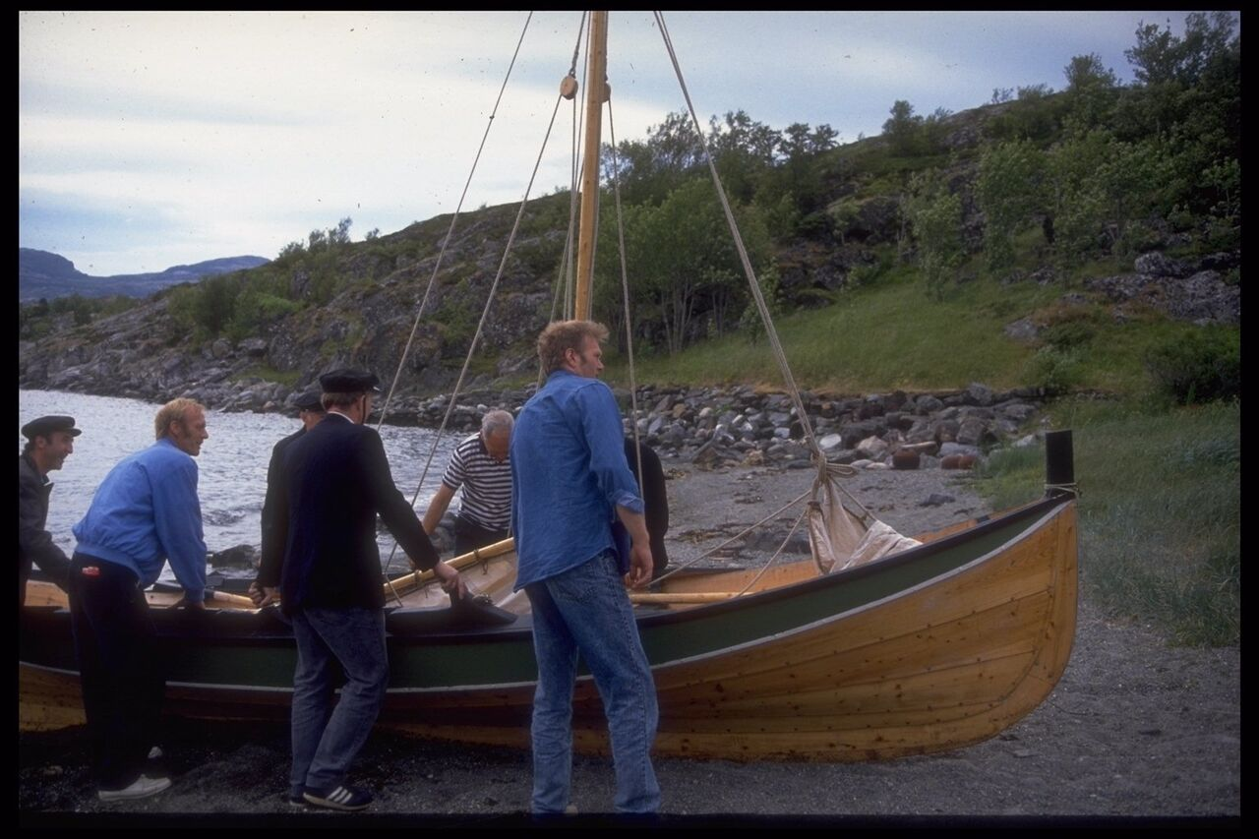
  Selve Drageid har fått navnet fordi det ble dratt båter over plassen for å unngå vanskelig farvann utenfor halvøya. Drageid er flere ganger nevnt i Snorre, men da som Byrda, som man først trodde var lenger sør, men som senere tids historikere har funnet ut er på Drageid. Bildet er fra et historisk stevne på Drageid.

Slide 9
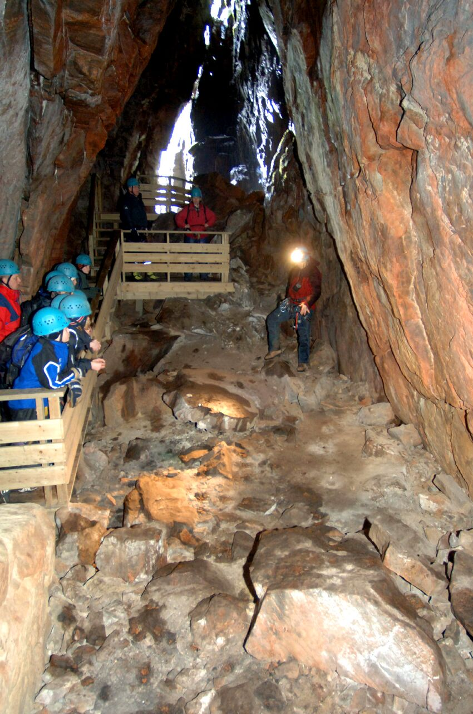
Skjellethula ble gjenoppdaget i 1987

Slide 10
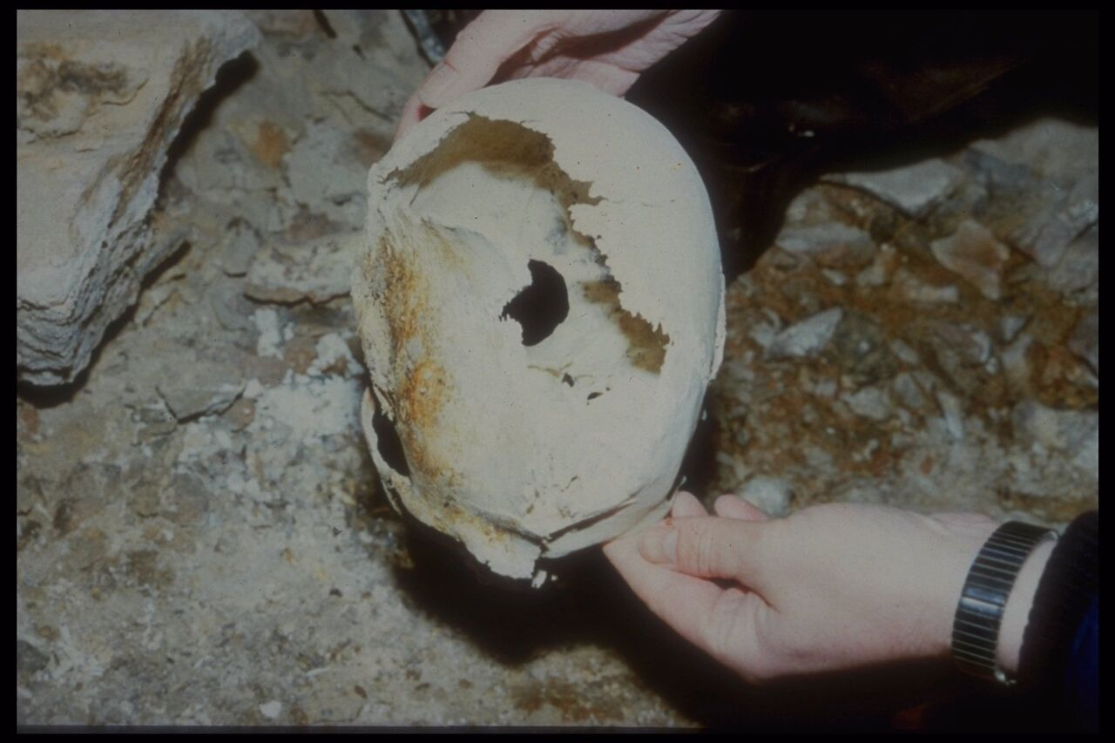
Der ble det oppdaget 2000 års gamle skjellet. Her ser det ut som om disse menneskene har dødd under dramatiske forhold.

Slide 11
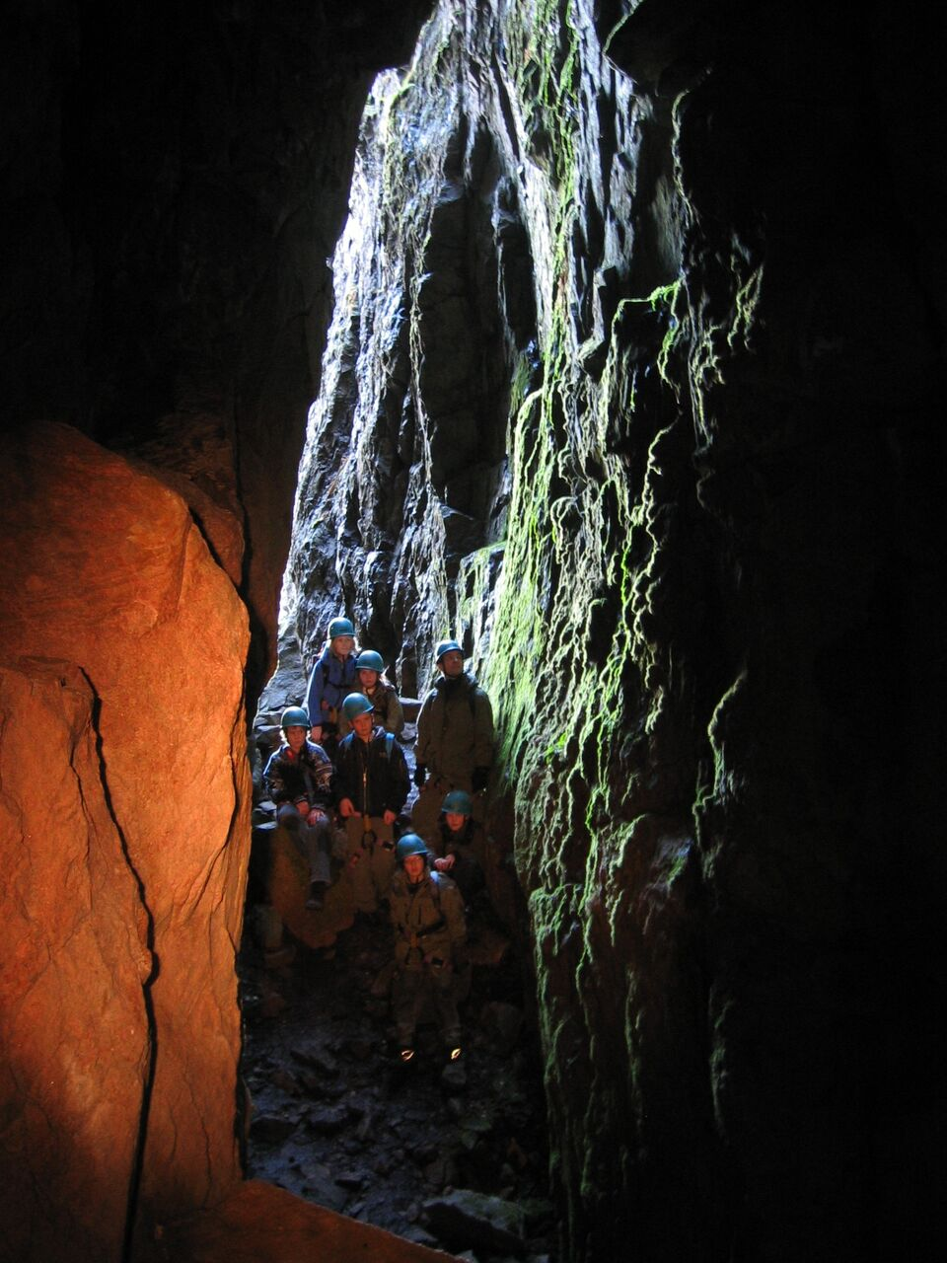
Det er flotte farger i fjellet her.

Slide 12
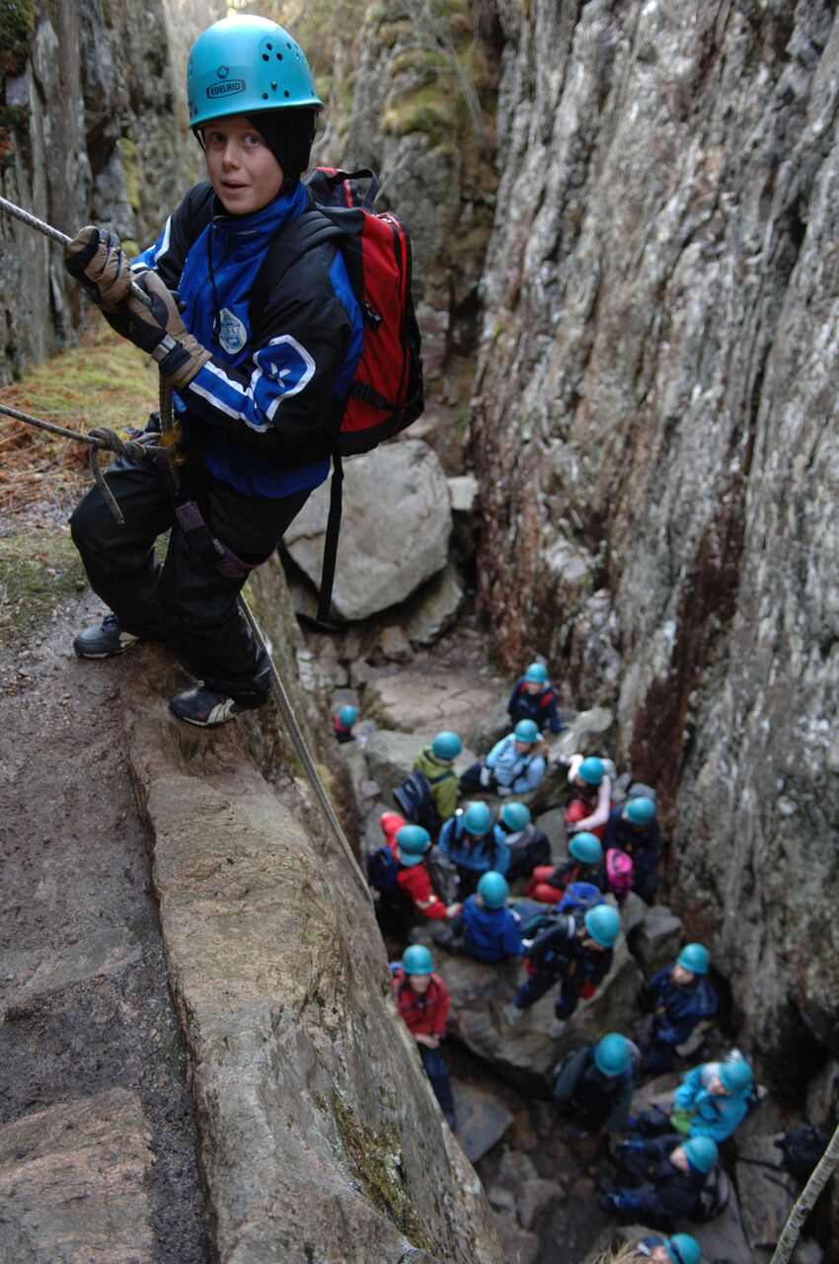
Skjellethula ligger i svært vanskelig og utsatt terreng. På grunn av at andre spenningsaktiviteter på Drageid har blitt mer populært, bruker vi nå Skjellethula bare for opplegg med voksne grupper.

Slide 13
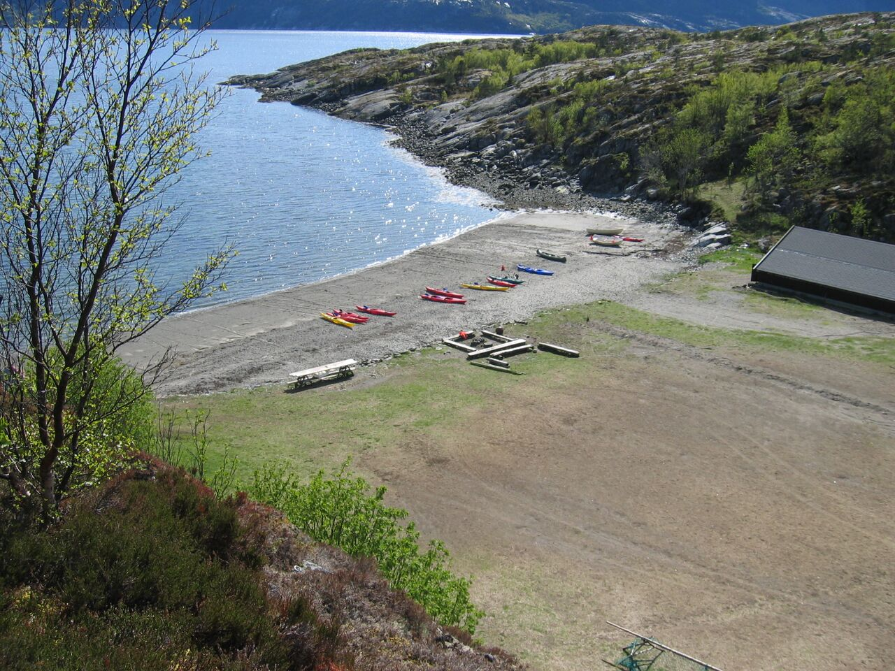
Tilbake til Drageid.
Overblikk fra toppen av
klatreveggen

Slide 14
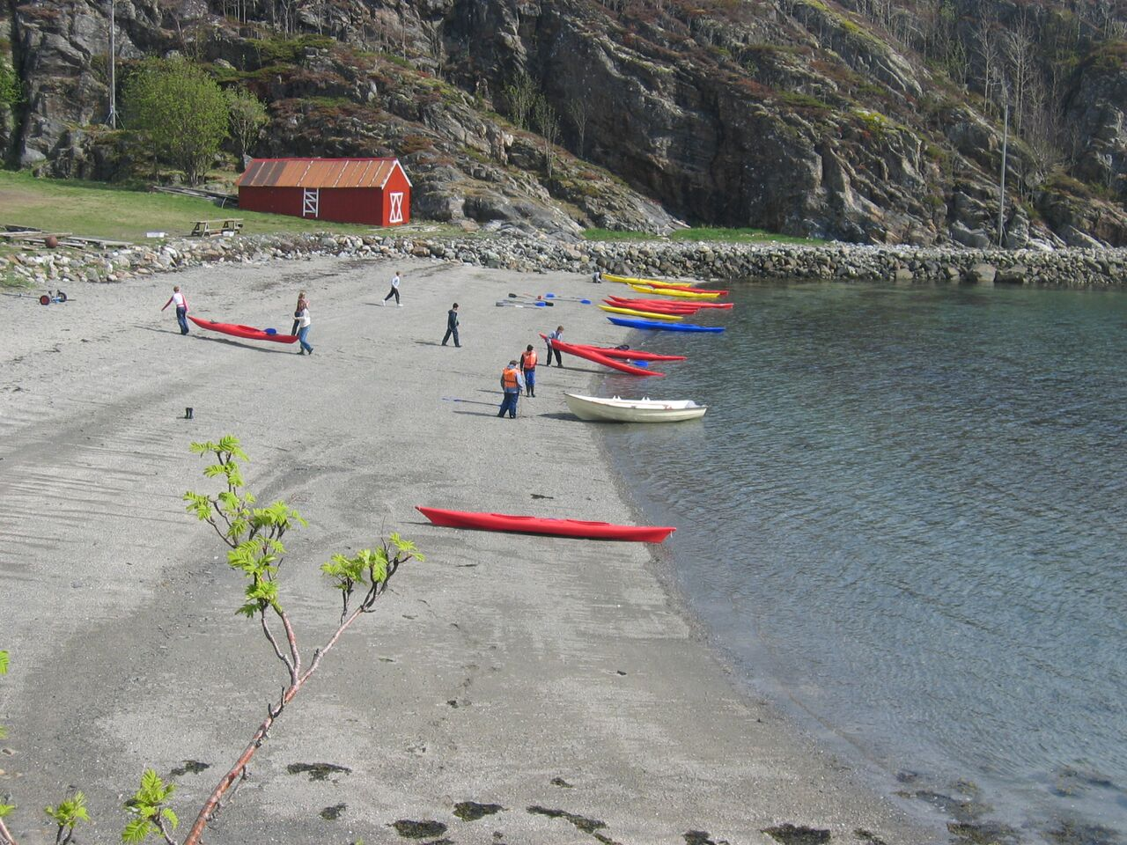
Vi har en nydelig sandstrand som egner seg ypperlig til kajakkpadling for nybegynnere. Det er som regel vanskelig å komme seg inn og ut av kajakk uten å tippe. Her setter man seg i kajakken på strandkanten og så skyver man seg ut i sjøen etterpå. Det blir også enklere å komme seg ut av kajakken etter padling.

Slide 15
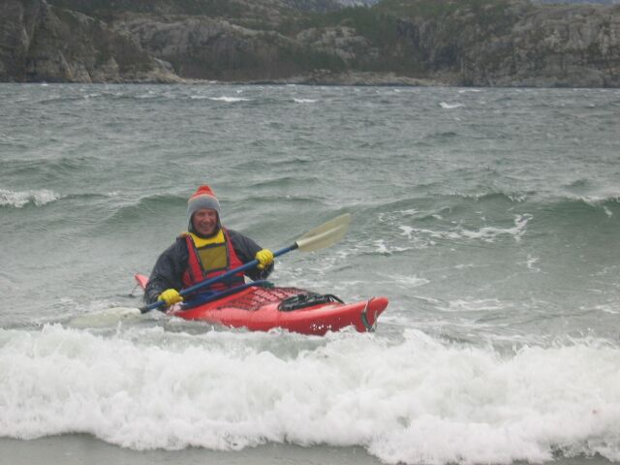
På Drageid driver vi med utfordrende og spennende aktiviter.
Derfor er det moro også for friluftsinteresserte voksne

Slide 16
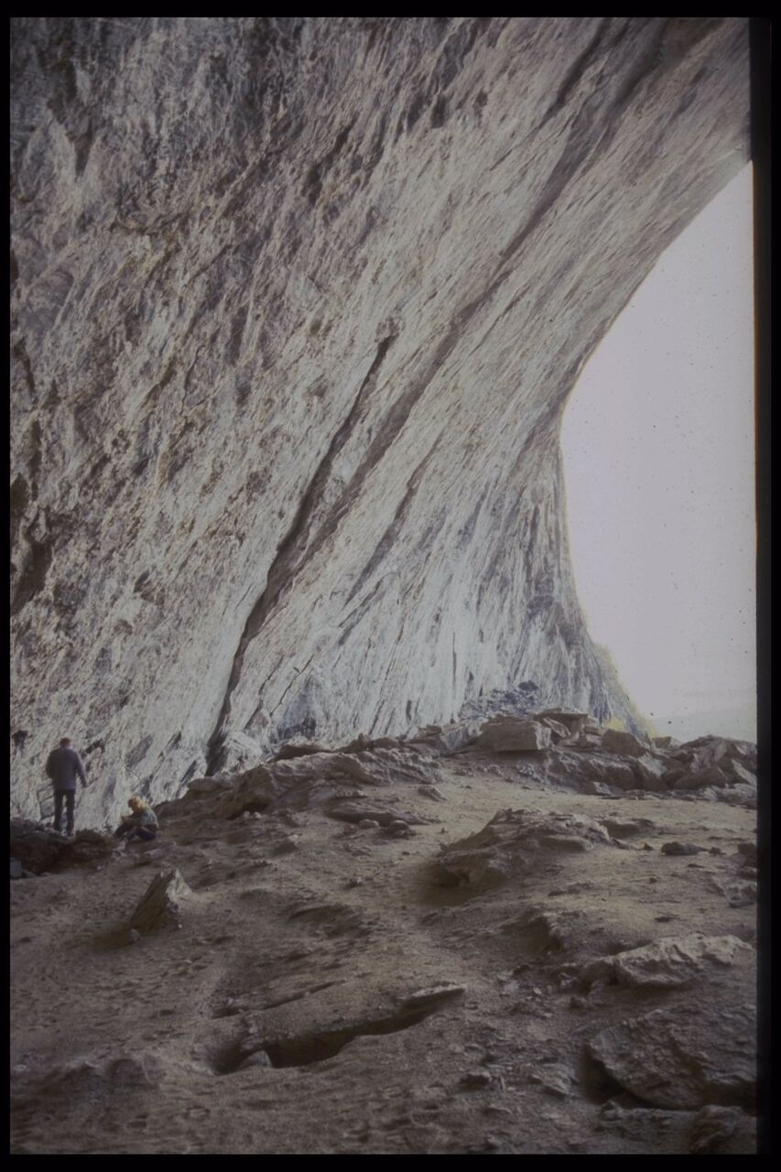
Det er mange huler i området. Her ser vi ”Halvikshelleren”. Den er regnet som Nord- Europas største grotte.

Slide 17
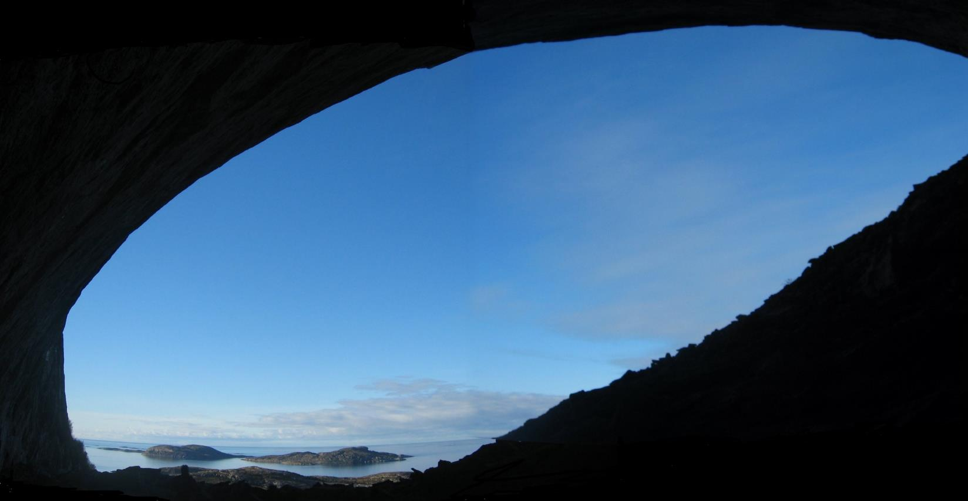
Den er ca 80 meter bred, 100 meter dyp og større enn en fotballbane inni.

Slide 18
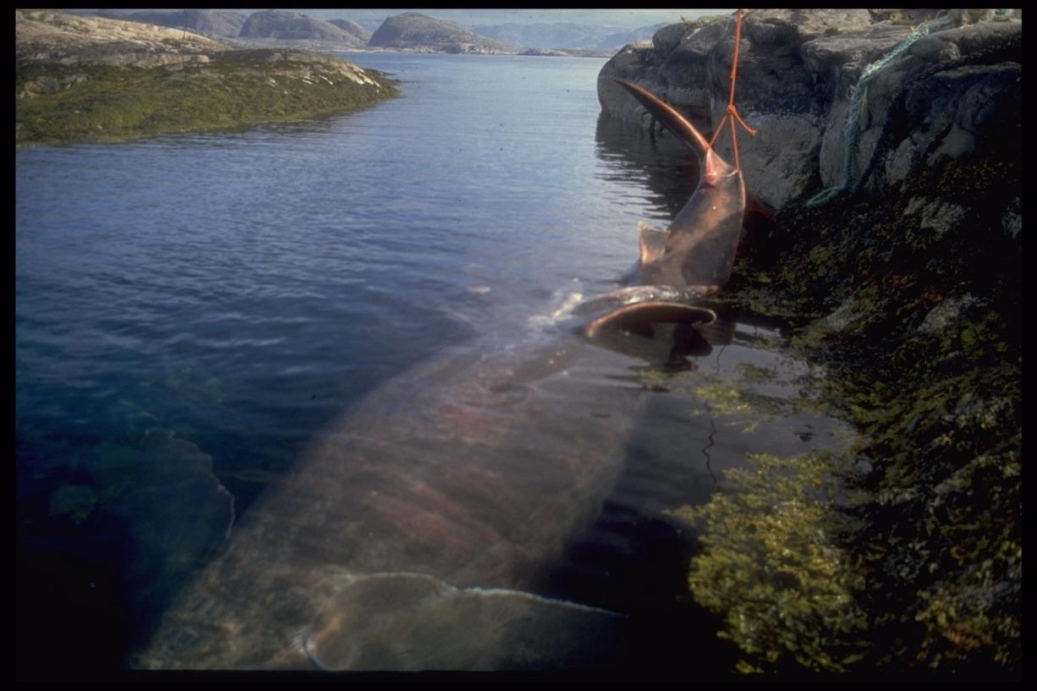
Sjøen rundt Drageid er innholdsrik. Brugde er det en del av ut mot havet, men den er svært vanskelig å få øye på. Denne gikk seg på et laksegarn (svært sjelden det skjer).

Slide 19
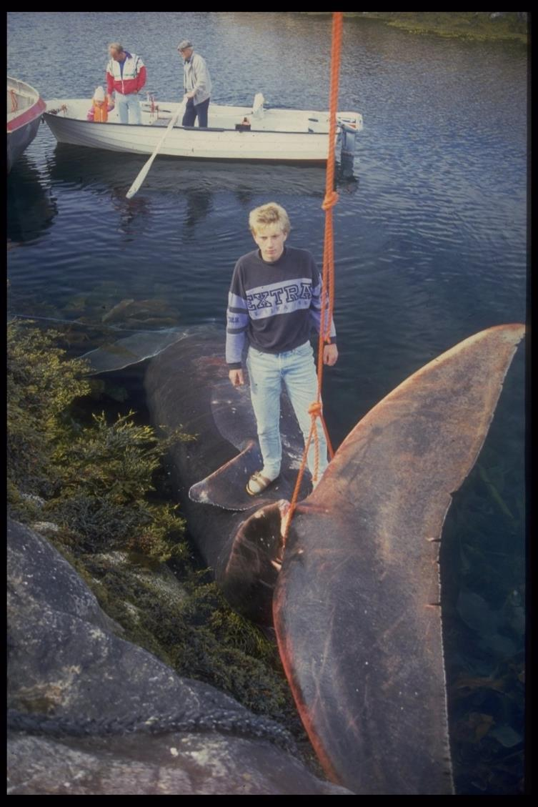
Den var over 4 tonn.
Dette er en haiart som er verdens nest største fiskeart

Slide 20
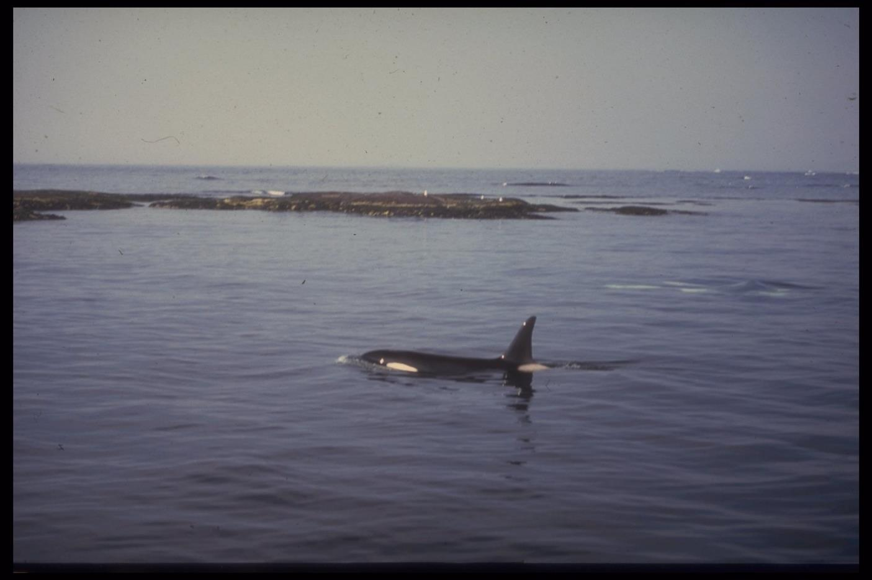
Av og til får vi besøk av spekkhogger.

Slide 21
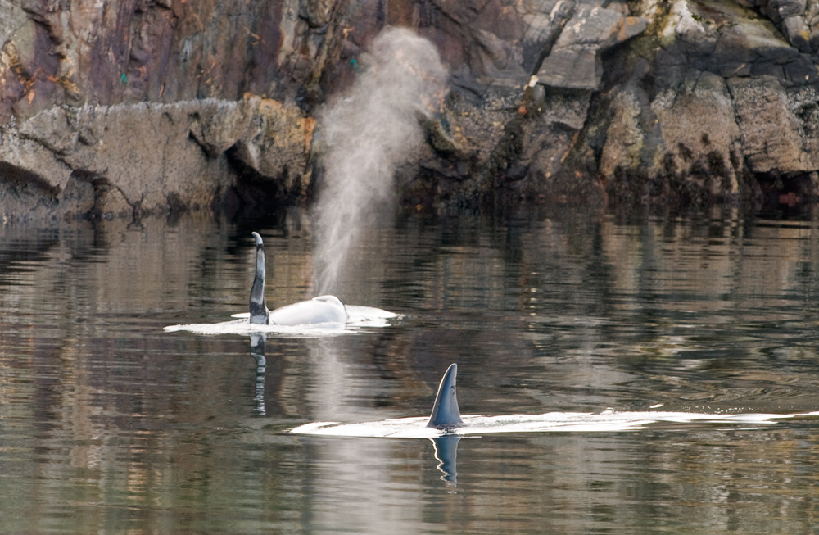
Den kan gå helt inn til brygga på Drageid.

Slide 22
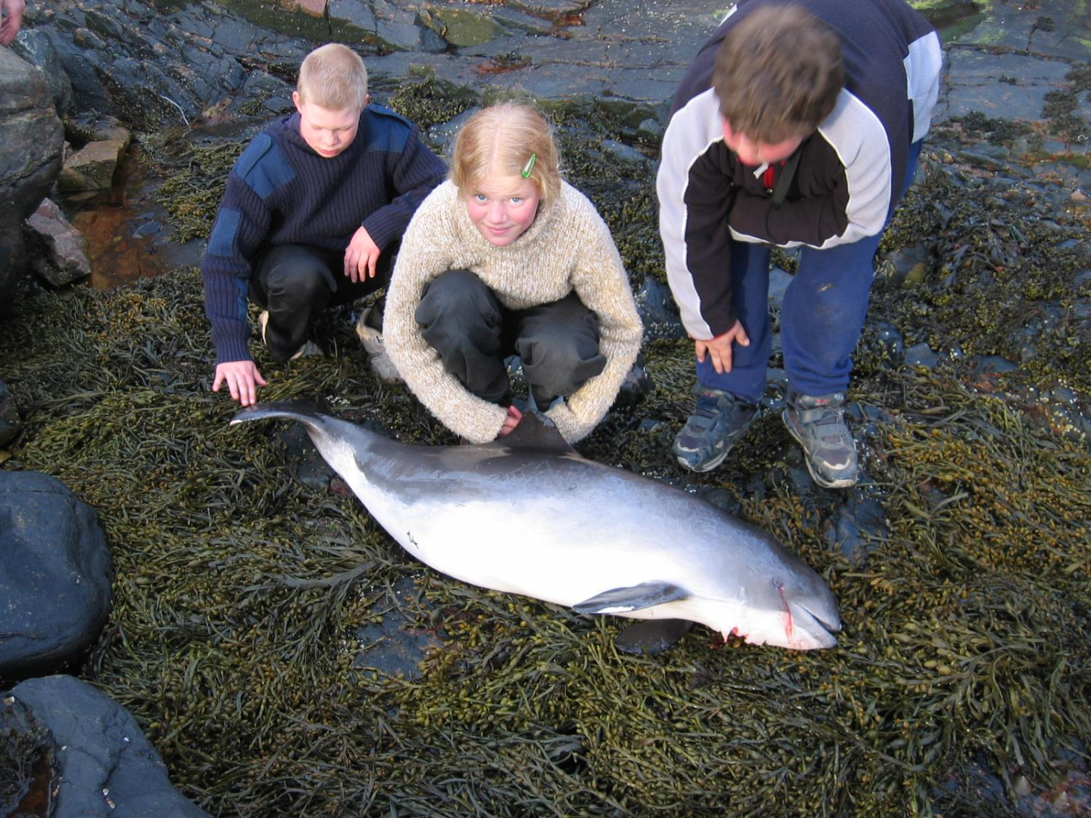
I kjølvannet av spekkhoggeren kan vi finne nise som har blitt dødelig skadet i møtet.

Slide 23
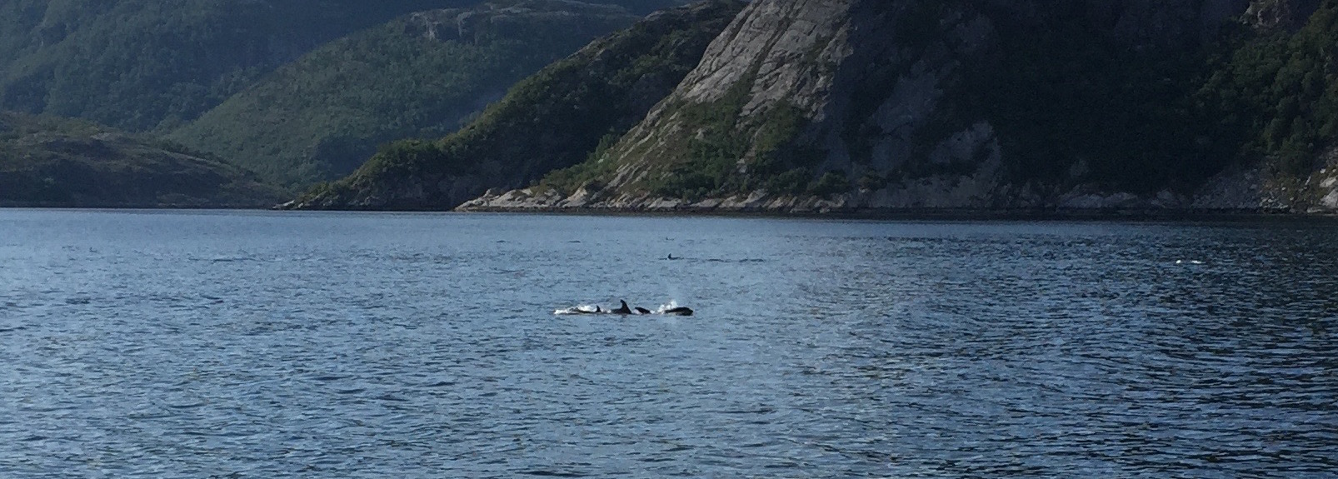
I den senere tid har det også blitt mer vanlig med delfiner hos oss.

Slide 24
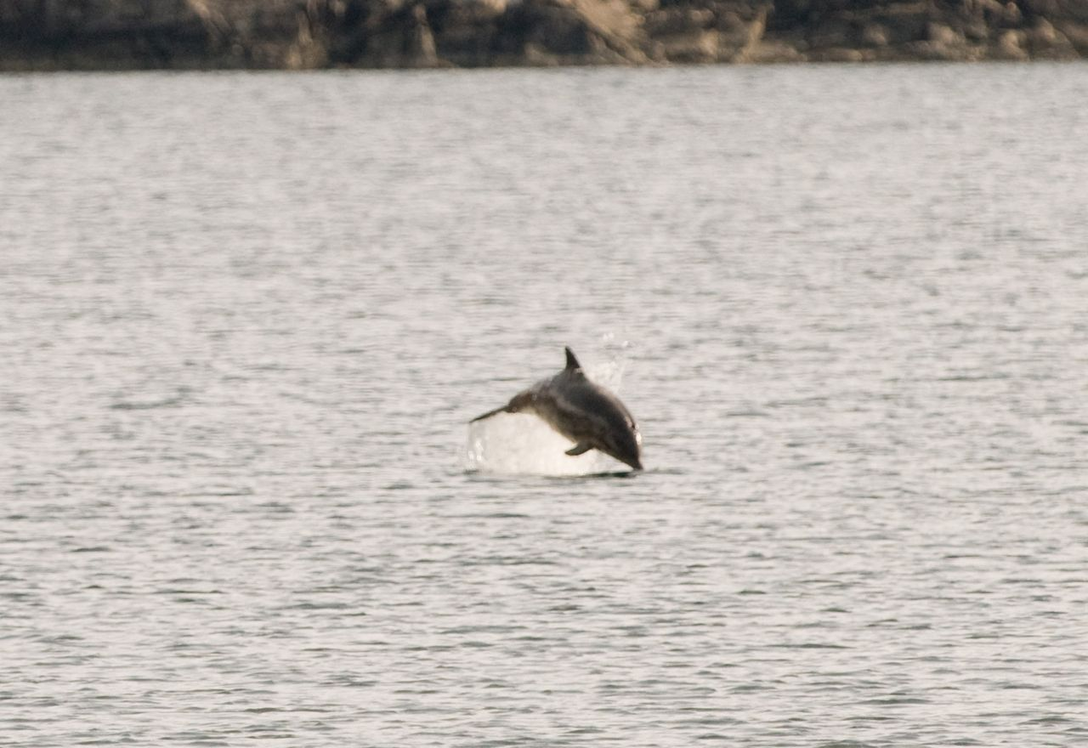
Den oppfører seg helt annerledes enn nisen.

Slide 25
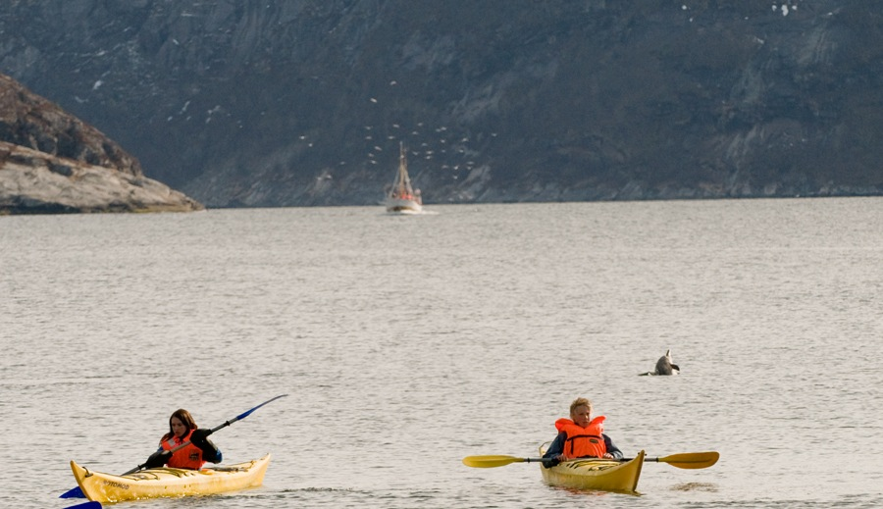
Den kan være ganske nysgjerrig

Slide 26
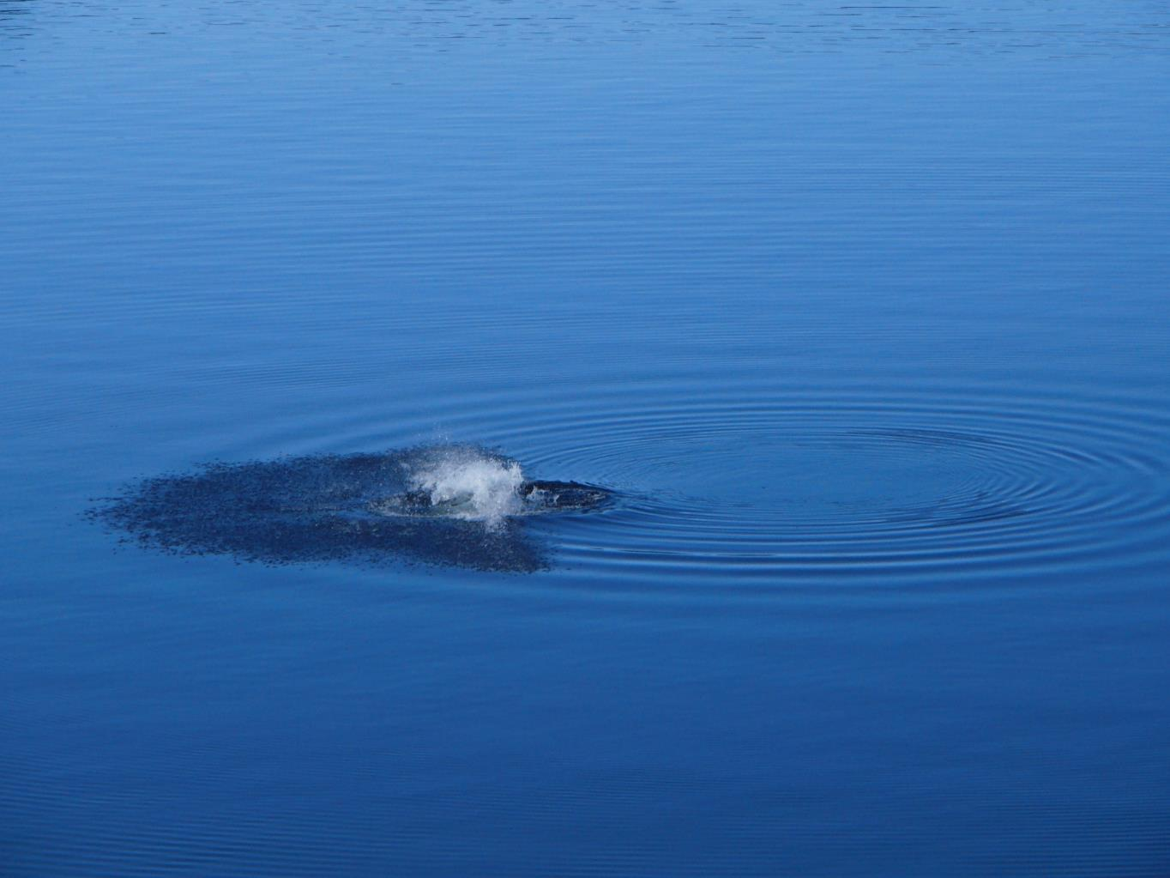

Slide 27
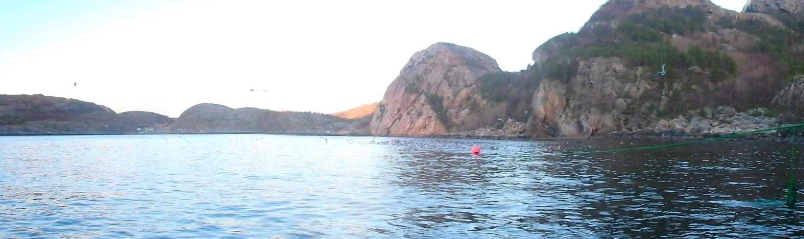
Svefjorden er en god fiskefjord som også yrkesfiskere utnytter.
Her har de fanget ca 5 tonn sild som ligger klar til henting.

Slide 28
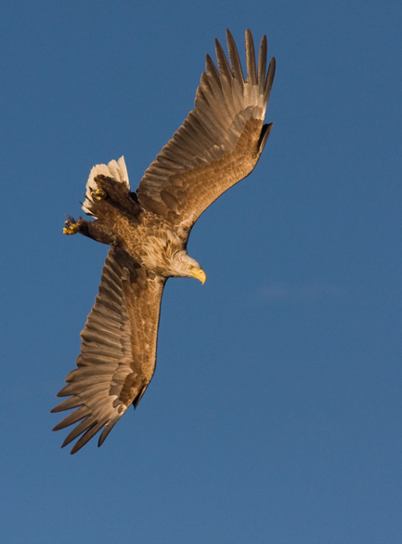
Hit kommer det fotografer fra hele verden for å ta bilde av havørn
Foto: Jon Erik Vollan

Slide 29
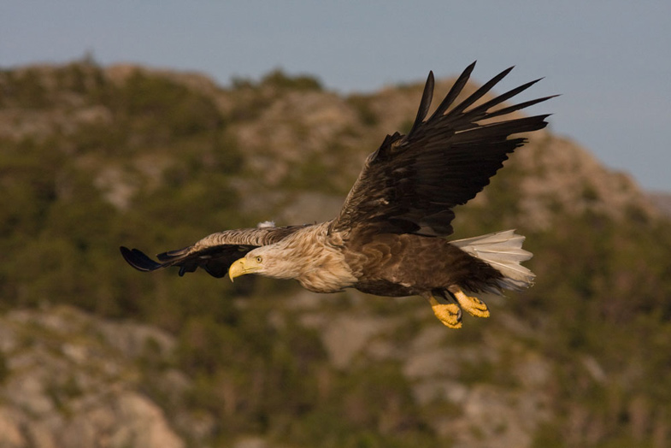
Foto: Jon Erik Vollan
Ole Martin Dahle i Flatanger har som heltidsyrke å være guide for turister som ønsker nærkontakt med ørn

Slide 30
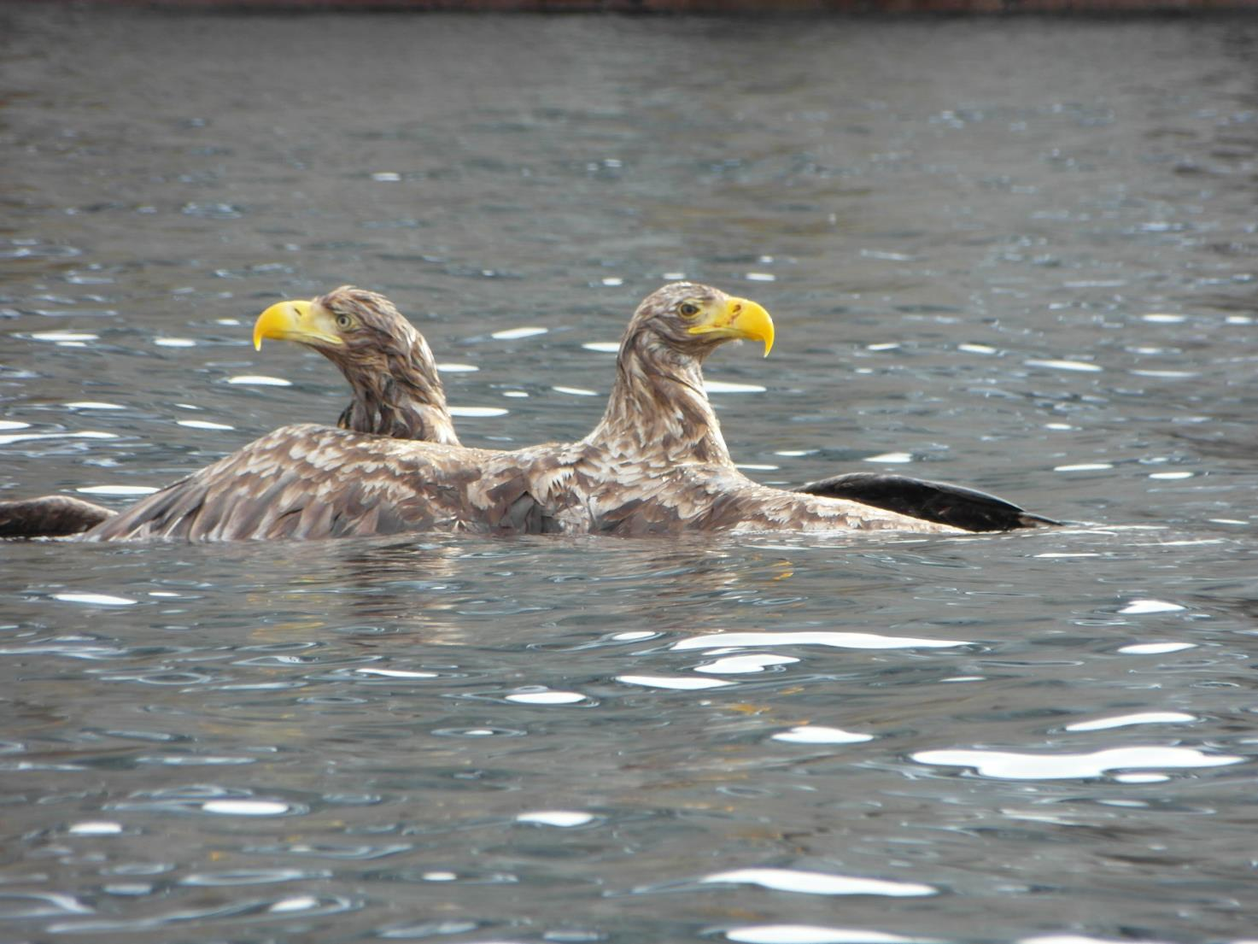
På vårparten skal hannene forsvare sitt revir. Og dette kan gå hardt for seg.
Konkurrerende hanner tar tak i hverandre og suser ned mot bakket i stor fart for så å slippe hverandre like før havflaten.
Her har to hanner feilberegnet og begge havnet i sjøen.

Slide 31
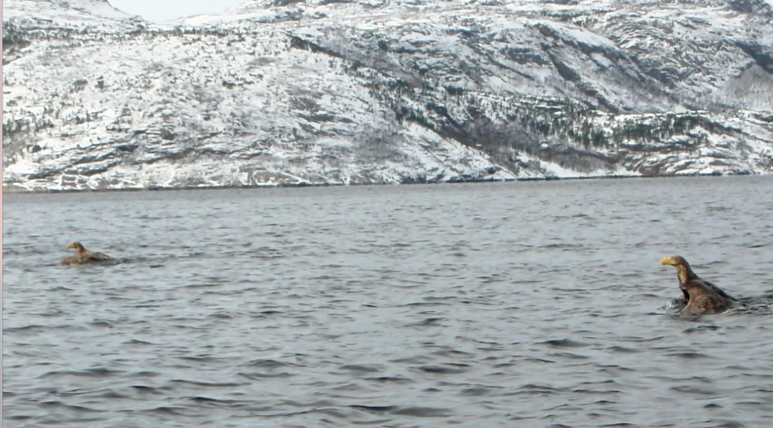
Ser litt komisk ut når disse majestetiske fuglene prøver å svømme mot land.
Med dette er jo alvorlig situasjon for dem.

Slide 32
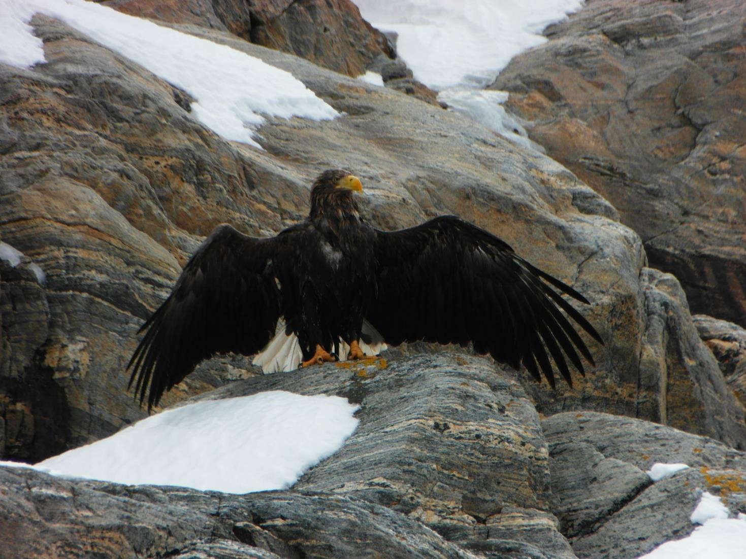
Begge hannene kom seg i land og overlevde.
Kanskje med et lite hakk i selvtilliten!

Slide 33
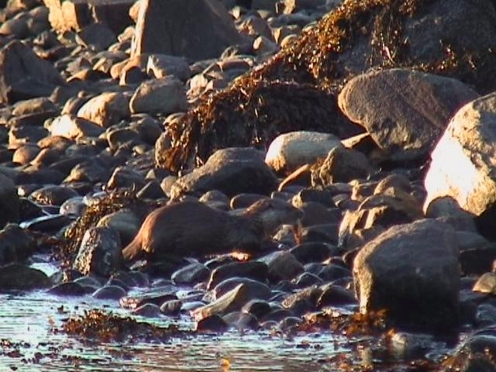
Selv om det er mye liv i naturen rundt Drageid er det ikke så lett å observere hva som skjer.
Oteren er hos oss hver dag, men bare noe få får øye på den.

Slide 34

Før vi går videre
Litt om opplegget på Drageid og vårt 3-trinns utviklingsprogram

Slide 35
TRINN 1
Bevisstgjøring av tankens kraft.
Det meste vi opplever er svært farget av måten vi tenker på.
Oppholdet starter med fokus på dette samtidig som elevene lærer mer om konsentrasjon og ulike konsentrasjonsøvelser.

Slide 36
TRINN 2
Underveis i oppholdet:
Prøve ut punkt 1 mange ganger i praksis og erfare at det faktisk går an å overvinne negative tanker som kan komme under utfordringer.

Slide 37
TRINN 3
Siste dagen.
Deltagerne lærer å bruke denne erfaringen til å forberede sin livskvalitet gjennom systematisk å tenke positivt, få bedre konsentrasjon og omprogrammere eventuelle negative tankemønstre.

Slide 38
DAG 1

Slide 39
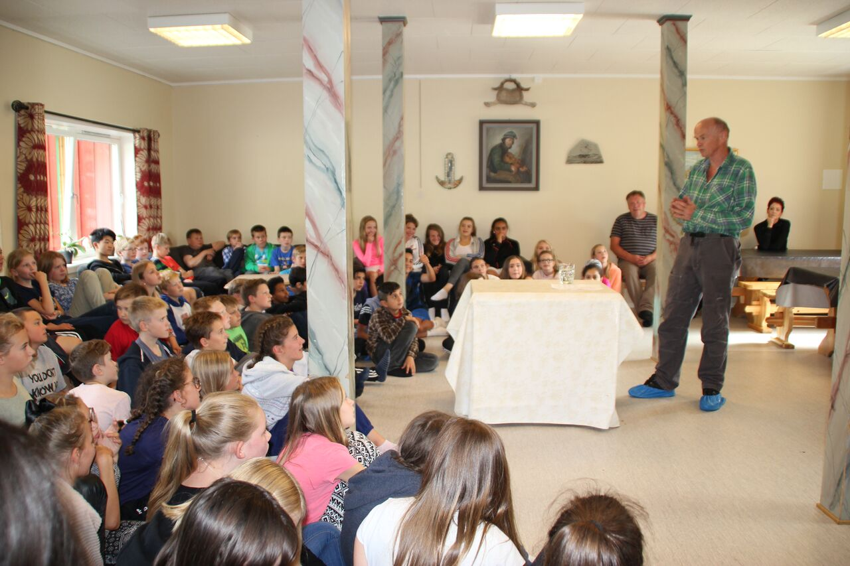
Etter at elevene har spist lunsj første dagen får de en innføring i Drageids idelogi for personlig utvikling. Her er det moro å høre at mange har fått undervisning fra eldre søsken som har vært på Drageid før. Blant annet hvordan takle negative tanker for å få fram den positive siden ved seg. Vi har jo mye faste skoler.

Slide 40
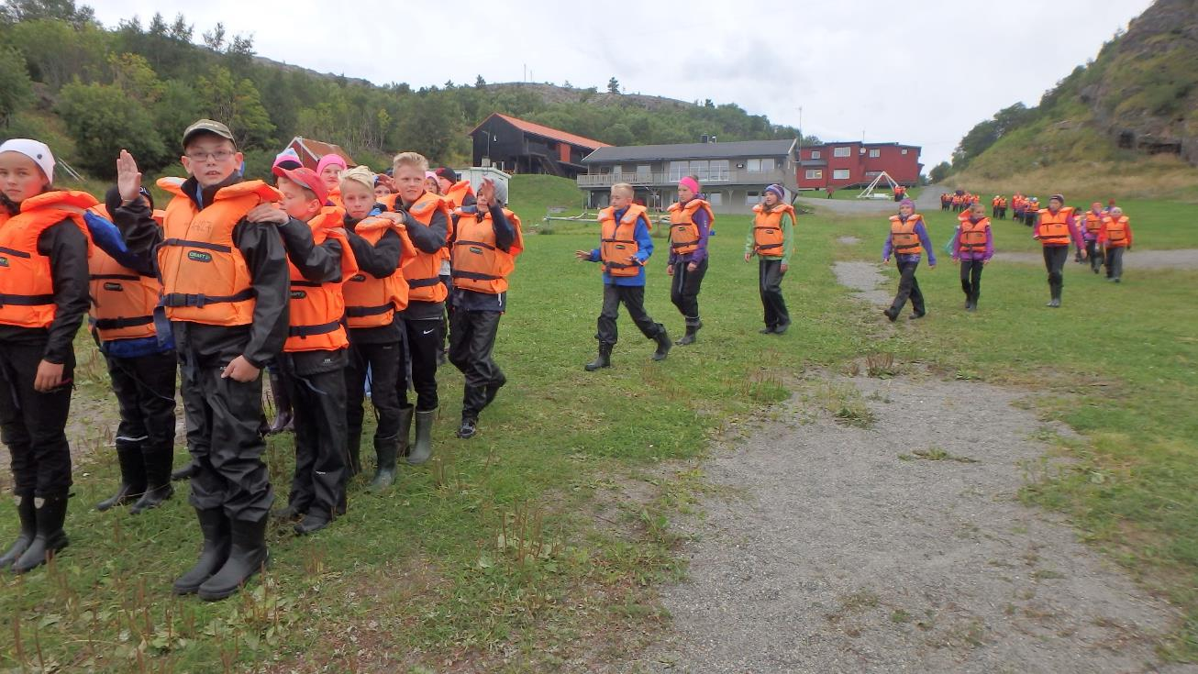
Dyktige gruppeledere/lagledere vil nå jobbe aktivt med sin gruppe hele uken for å få sin gruppe til å bli best mulig. Elevene går som regel fullt inn for å bruke Drageids ideologi, og vi blir ofte imponert over elevenes iver etter framgang.

Slide 41
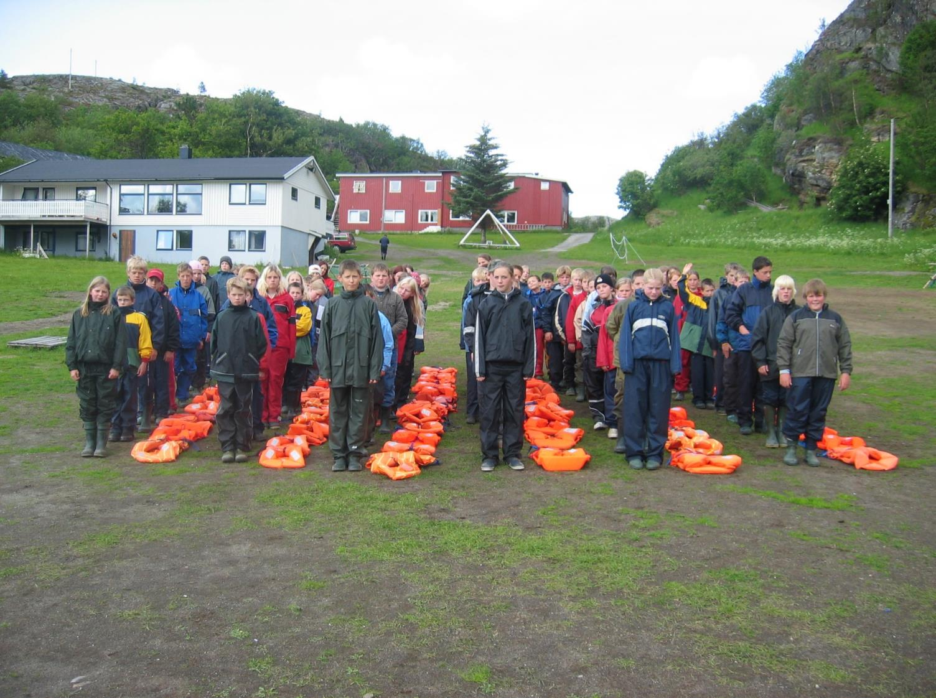
Som regel er elevene inndelt i 6 grupper.

Slide 42
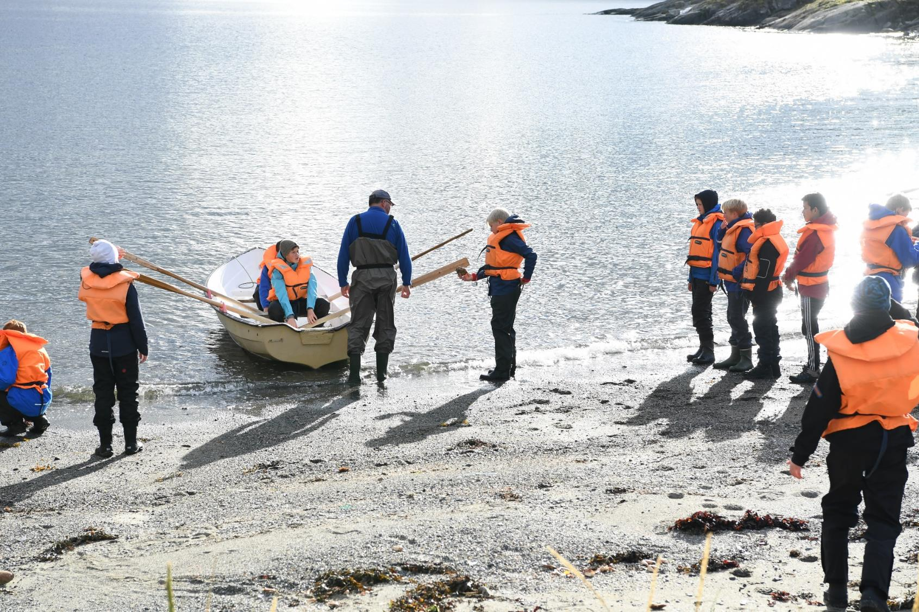
Her sjekker vi ro-ferdighetene slik at vi får litt peiling på ferdighets-nivået til elevene.

Slide 43
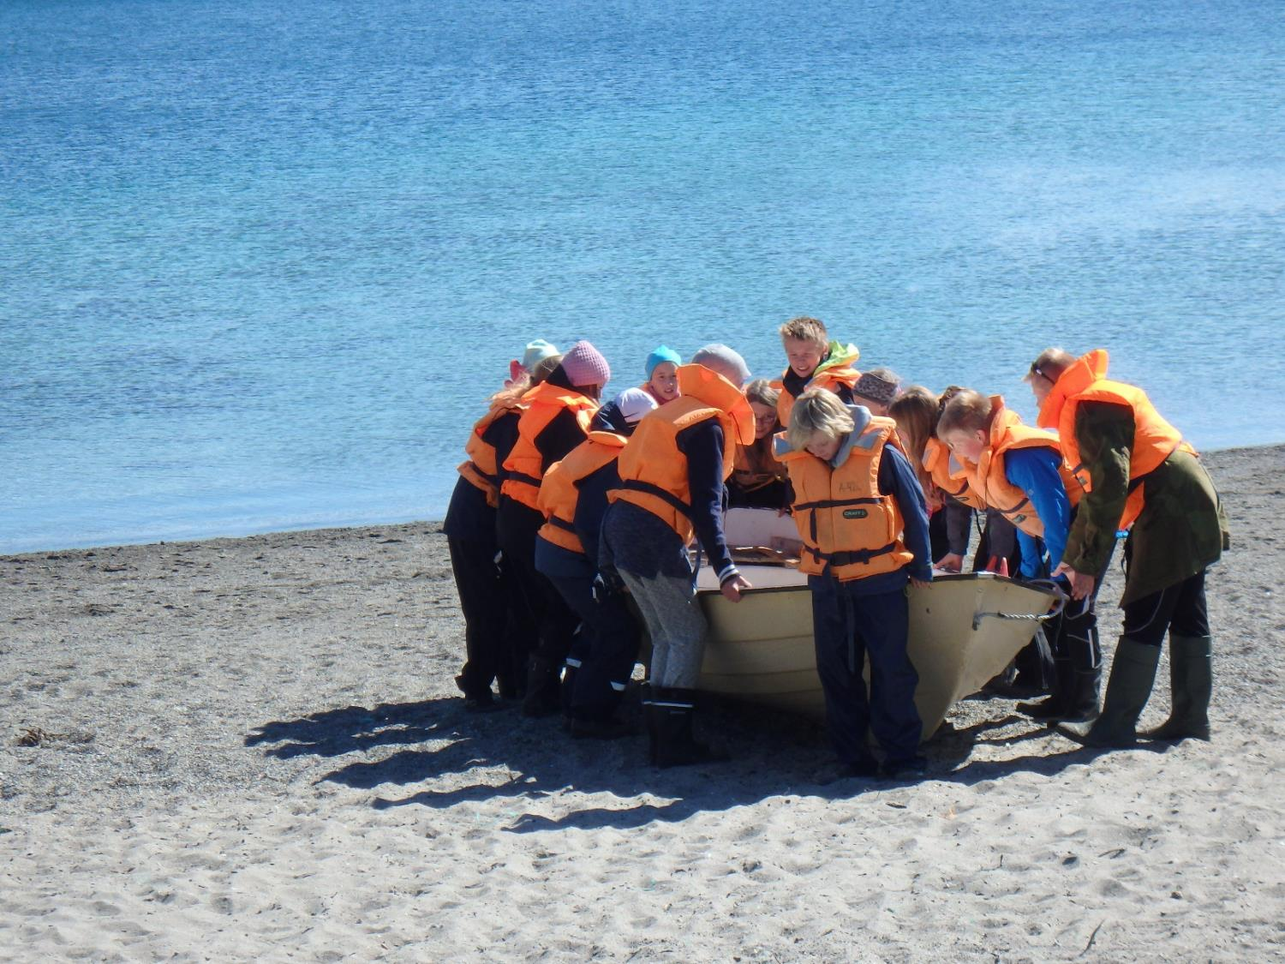
Godt samarbeid legges det stor vekt på.

Slide 44
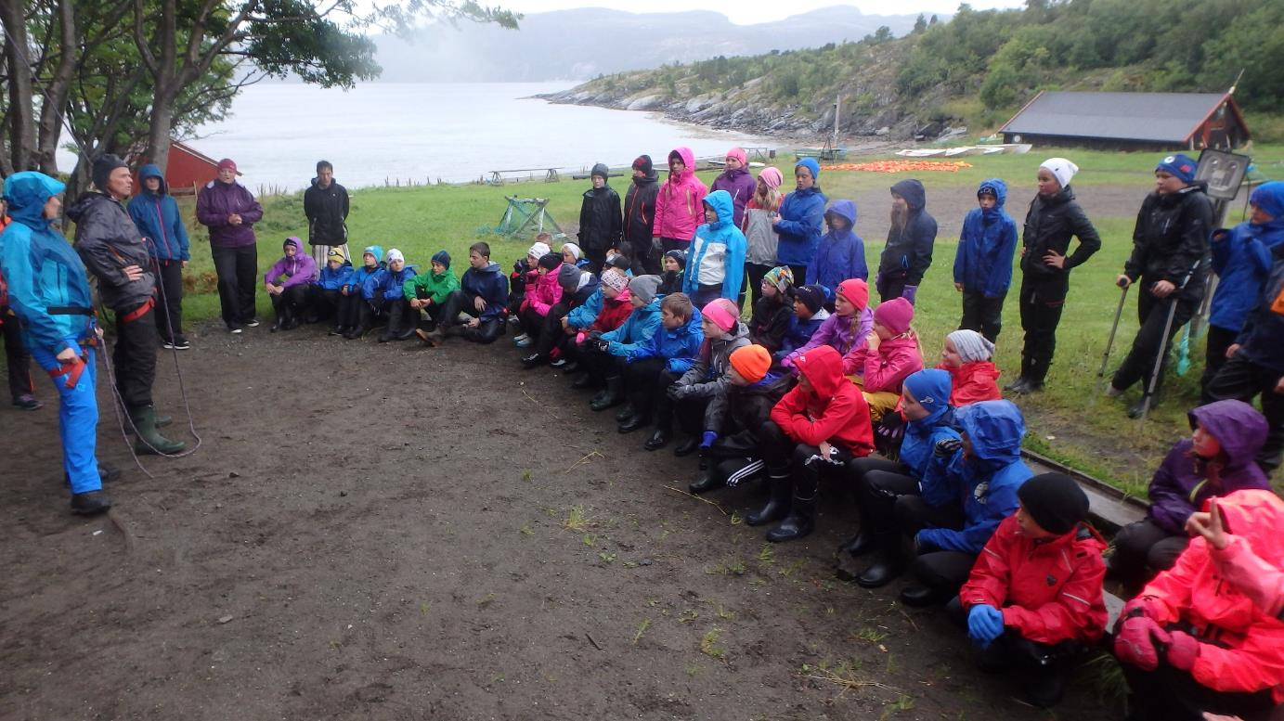
Etter hvert samles vi i en av klatreveggene hvor elevene får nødvendig opplæring.

Slide 45
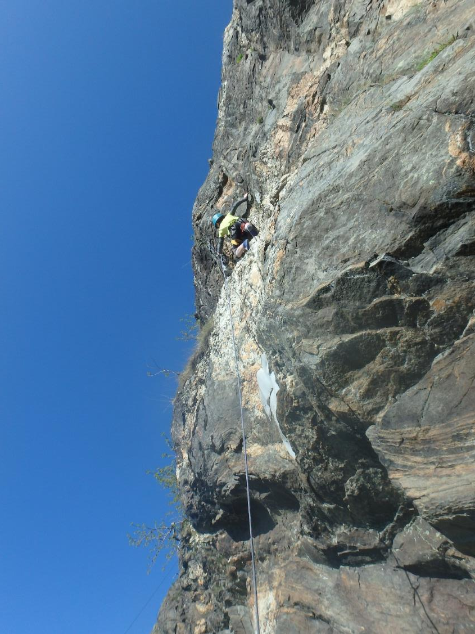
Elevene gjør etter hvert stor fremgang i klatreveggen

Slide 46
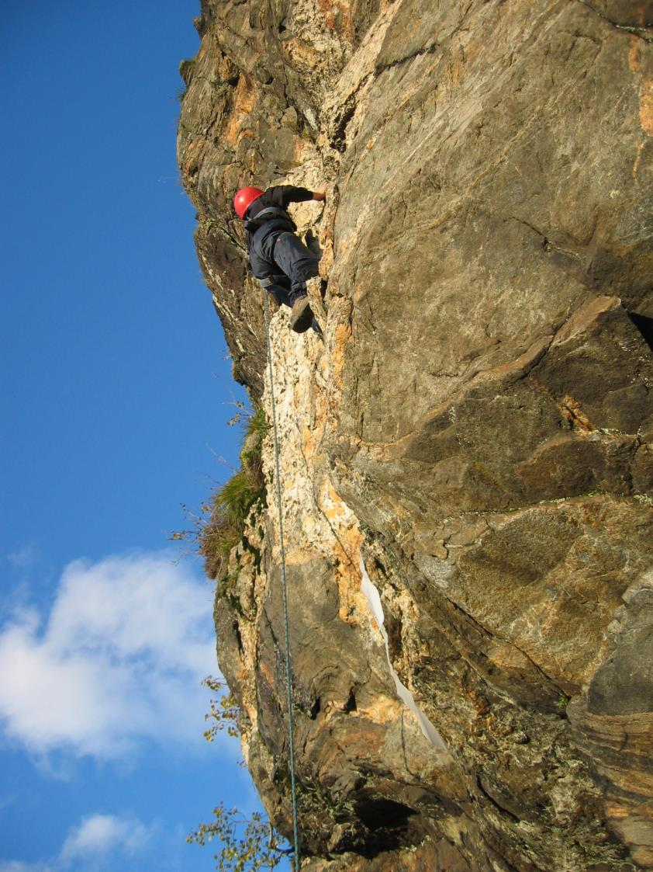
Hvis elevene klarer kravene til den vanskeligste ruten vanker det pengepremie.
Men her ligger det mye innsats bak. De som klarer det bruker nesten all fritid på trening.

Slide 47
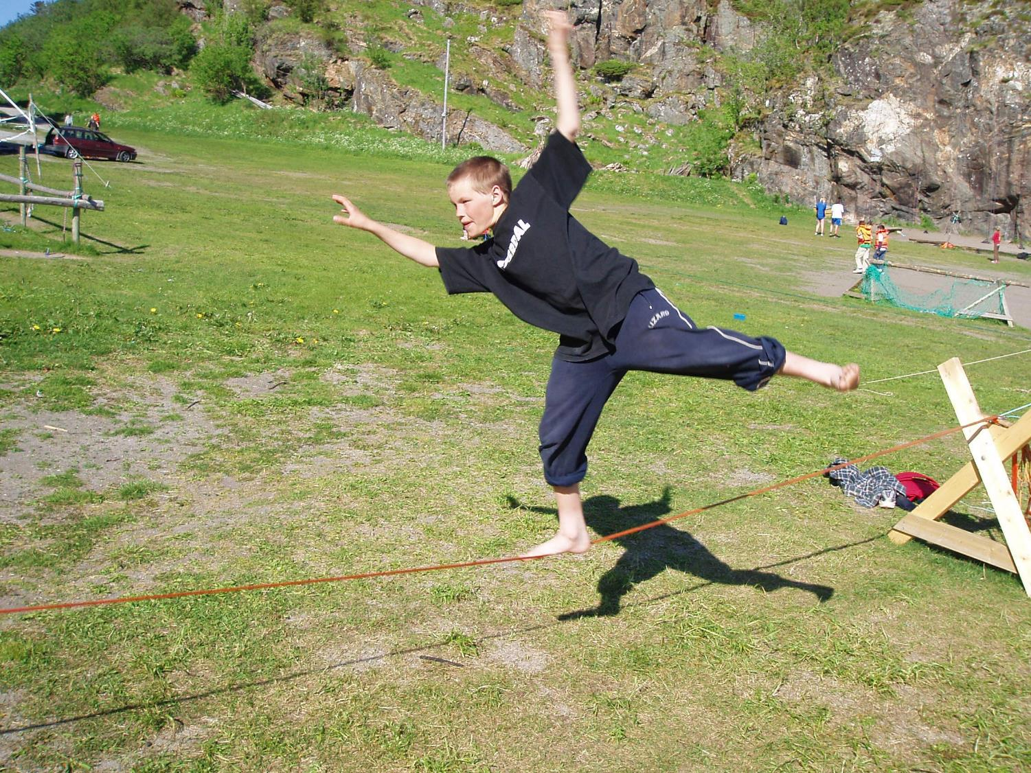
Mange elever blir gode på slakk line

